Slide 1
Temné obrazy z historie haitského vúdú
CAFR, 1. 3. 2021
Lenka Philippová

Slide 2
Haiti 10 mil. obyvatel (95% černoši, 5% míšenci a běloši) Cca 55% katolická církev, 29% protestanté, 2% vúdú, 5% jiné, 10% bez vyznání // 50–100 % vúdú
Notes:
Zdroj: http://www.hispaniola.com
2

Slide 3
Haitské vúdú – jako náboženství
Dahomej/Benin: vodou (fonsky) 1. duch, božstvo, 2. služba vodou.
Vedle fonských vlivů také jorubské, bantuské… křesťanské, spiritismus...
Bondye - loa (miste, saintes) – předci
Vúdú (vodou) = služba loa (reciprocita)
- Loa potřebují: vyživovat (manje) oběťmi a obřady.
- Lidé potřebují: radu, posilu, léčení...
Zajistit harmonii člověka s jeho vlastní podstatou i světem kolem.
Rytmy, písně, tance, obětiny, oltáře…
Mambo/oungan kněžka/kněz, duchovní matka/otec společenství (mama/papa loa)
Ounsi, zasvěcený člen společenství, při obřadech manifestuje loa
X Bòkò (bokor), čaroděj.
Oumfò, 1. společenství; 2. místo setkávání a obřadů (dům mambo/houngana) – autonomní.
Obřady složité na přípravu a nákladné, konají se několikrát do roka. Nejčastěji léčení.
Notes:
3

Slide 4
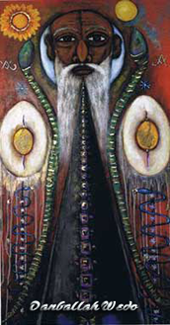
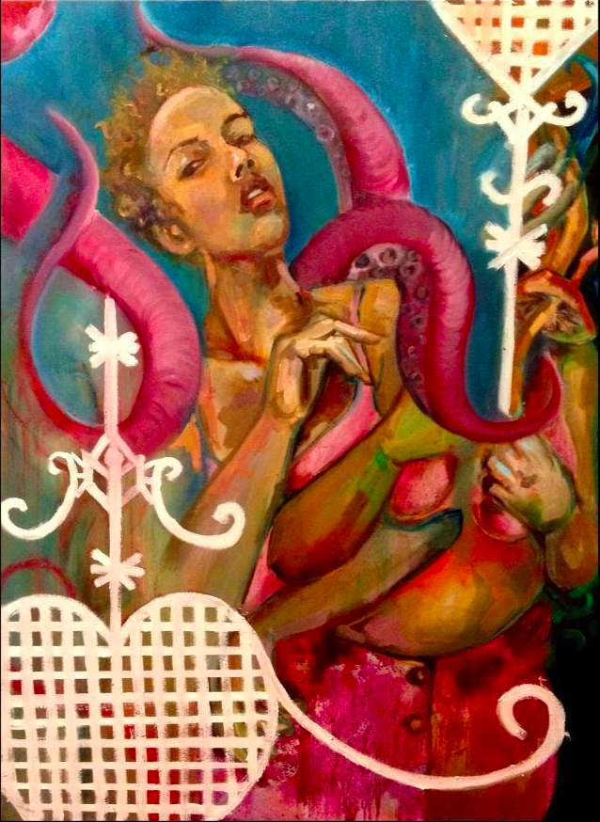
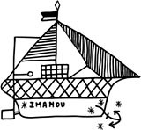
Loa
Loa, Les Mystère/miste, Les Invisibles, Saintes.
Ginen, pod kosmickými vodami (Afrika), loa a předci
Duchovní entity spojené s určitými aspekty života a přírody.
Specifické fyzické znaky (starý, mladý, muž, žena...)
Oblíbené pokrmy, nápoje, předměty, barvy.
Oblasti moci.
Projevy „koně“ při manifestaci.
Vévé, rytmy, písně, tance.
Organizovaání do panteonů:
Např. RADA
Staří duchové, z Afriky.
Studení, klidní, harmonizující. V bílém.
První oslovováni při každém obřadu.
Legba Attibon, Danbala Wedo, Erzili (Ezili, Erzulie) Freda...

Slide 5
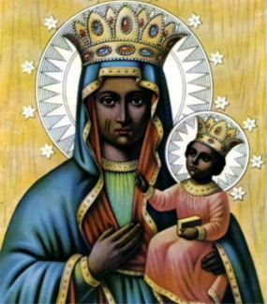
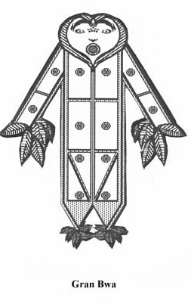
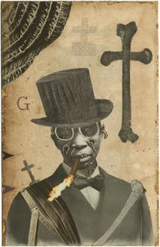
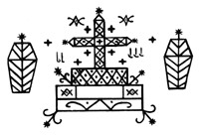
Panteony loa
PETWO (PETRO)
Původ zjm. haitský (revoluce), i africký a taínský.
Horcí, zuřiví, mocní a nároční. Spojeni s wanga.
Červená a modrá,.
Písně a tance ve staccatu.
Erzili Dantor, Gran Bwa, Dessalines, L´Ouverture...
Další významné:
NAGO
Jorubský původ (Nago = Jorubové).
Horcí, mocní, spojení se spravedlností
(bojovníci, obránci, válečníci, oheň).
D.f. služba orišům v rámci nagojského ritu.
GEDE
Loa mrtvých, humoru a plodnosti.
Přešli hranici života a smrti – mimo konvence.
Mnoho a přibývají: Gede Nibo, Maman Brijit,
Baron Samedi, Baron Cimitier…

Slide 6
P. L. Riché – Disembarkment of the Slaves, 1995

Slide 7
Michel St. Fleur – Sufferings Inflicted on the Slaves, 1991
1685 Code Noire Ludvíka XIV.
Obrátit a pokřtít otroky do 8 dnů od příjezdu.
Patřičně otroky živit a šatit.
Tresty a popravy kruté X za zabití otroka trest.
Zákaz shromažďování otroků za jiným účelem než k bohoslužbě.

Slide 8
M. Moreau de St Méry (1797ú
For each of these invocations he receives, the Vaudoux King mediates . The Spirit acts in him. Suddenly he takes the chest containing the adder, places it on the ground, and makes the Vaudoux Queen stand on it. Once the sacred refuge is under her feet, this new pythoness that she is, is possessed by God. She shakes, her whole body is convulsed, and the oracle speaks through her mouth.
After that comes the dance of the Vaudoux... Each makes movements, in which the upper part of the body, the head and shoulders, seem to be dislocated. The Queen above all is the prey to the most violent agitations. Fainting and raptures take over some of them and a sort of fury some of the others, but for all there is a nervous trembling which they cannot master. They spin around ceaselessly. And there are some in this species of bacchanal who tear their clothing and even bite their flesh. Others who are only deprived of their senses and have fallen in their tracks are taken, even while dancing, into the darkness of a neighboring room, where a disgusting prostitution exercises a most hideous empire.
The contagion is so strong that Whites found spying on the mysteries of this sect and touched by one of the cultists discovering them, have sometimes started to dance and have had to go so far as to pay the Vaudoux Queen to put an end to their torment.
They even have this followed by a dinner where people eat nothing but poultry. But I assure you that this is only one more calculation to evade the watchfulness of the magistrates and the better to guarantee the success of this dark cabal.

Slide 9
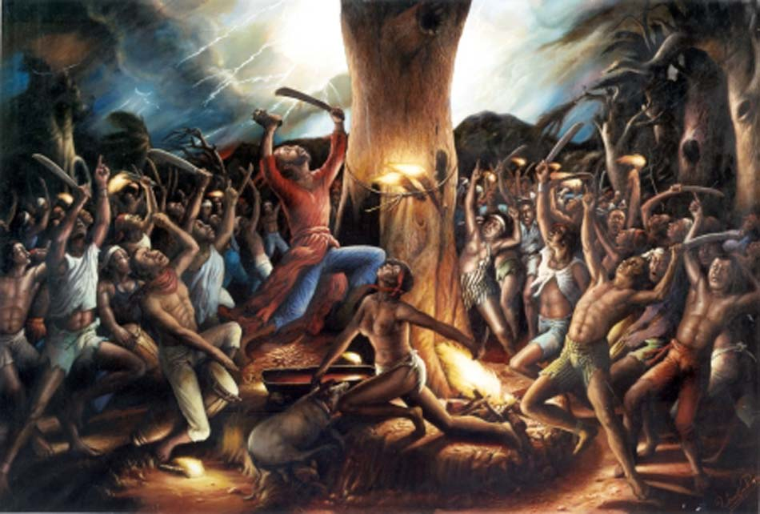
Ulrik Jean-Pierre, n.d.
1757 tzv. jedová válka (maroon François Makandal).
1789–1799 Velká francouzská revoluce.
1791 povstání mulatů.
Srpen 1791 vzpoury otroků;
obřad v Bwa Kayiman (Bois Caïman), houngan Dutty Boukman.
Notes:
Ulrick Jean-Pierre, CEREMONY OF BOIS CAIMAN, HAITI (n. d.). Courtesy of Fritz Daguillard. (20. stol.)
9

Slide 10
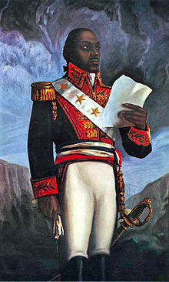
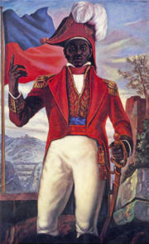
Haiti
4. února 1794 francouzská revoluční vláda vyhlásila zrušení otroctví.
1. leden 1804 vyhlášena Haitská republika
Touissant L´Ouverture (1743–1803)
Římský katolík, schopný taktik, diplomat a vojevůdce.
Vůdce vzpour otroků, později vlastní armáda, od r. 1794 vojenský velitel Francie.
Ca 1800 faktickým pánem Haiti, 1801 ústava (autonomie, doživotní guvernér, řkc).
1802 francouzské vojsko, příměří, zajat a odvezen do Francie.
Afrohaiťané a haitští mulaté (generál J. J. Dessalines) X Francie.
1. ledna 1804 vyhlášení nezávislé Haitské republiky, vyhnání Francouzů, izolace.
Absence financí, infrastruktury, služeb, vzdělávání, zdravotnictví…
Jean Jacques Dessalines (1758–1806), 1804 císařem Jacquesem I.
Pozemková reforma, malé pozemky (lakous) = základ venkovské tradice vúdú.
1804–1860 bez kontaktu a konkordátu s katolickou církví.
Notes:
10

Slide 11
Haiti
1806 rozpad: sever (A. Pétion, rep.), jih (H. Christophe, království).
1820 sjednocení, Jean Pierre Boyer.
1820 – 1957 rozkvět vúdú, vlády a vúdú venkov ignorují.
1838 Francie uznala suverenitu Haiti (150 mil. F).
1860 konkordát s Římem, arcibiskup pro Port-au-Prince.
Mírná rechristianizace, bez většího sociálního angažmá.
1915–1934 americká okupace Haiti
1940s katolická kampaň proti vúdú (katechismy).
1957 François Duvalier (Papa Doc)
Strategické využívání vúdú (moc, legitimita, autorita).
„Duvalierizace“ vúdú, nejvyšší houngan.
Autokratická vláda, čistky, tonton macoutes.
1971 Jean-Claude Duvalier (Baby Doc), 1986 exil.

Slide 12
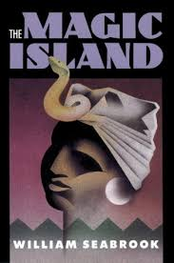
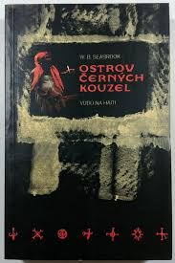
William Seabrook. The Magic Island (1929)

Slide 13
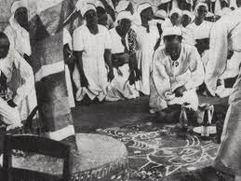
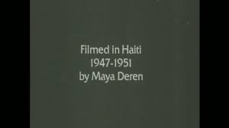
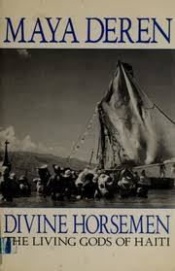
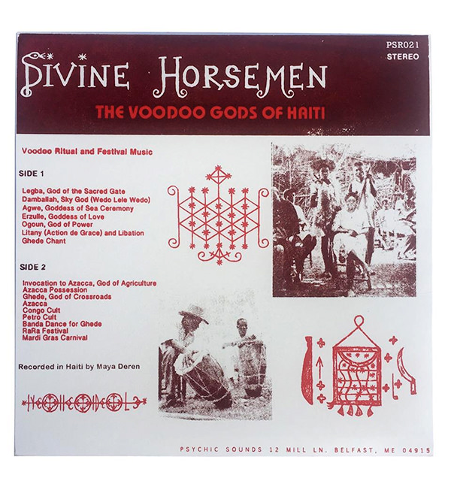
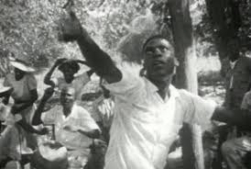
Maya Deren: Divine Horsemen. The Living Gods of Haiti, 1953.

Slide 14
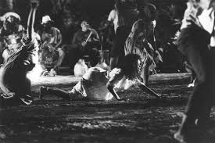
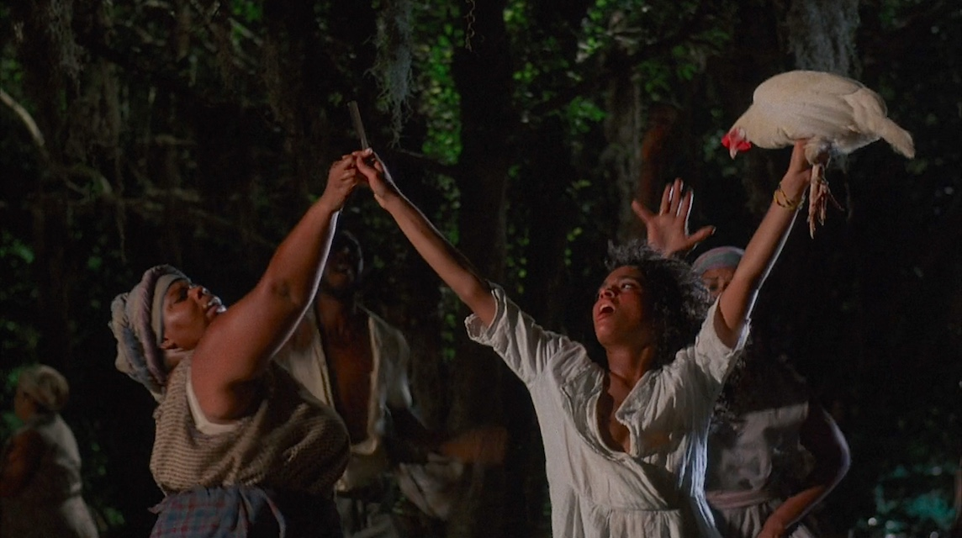
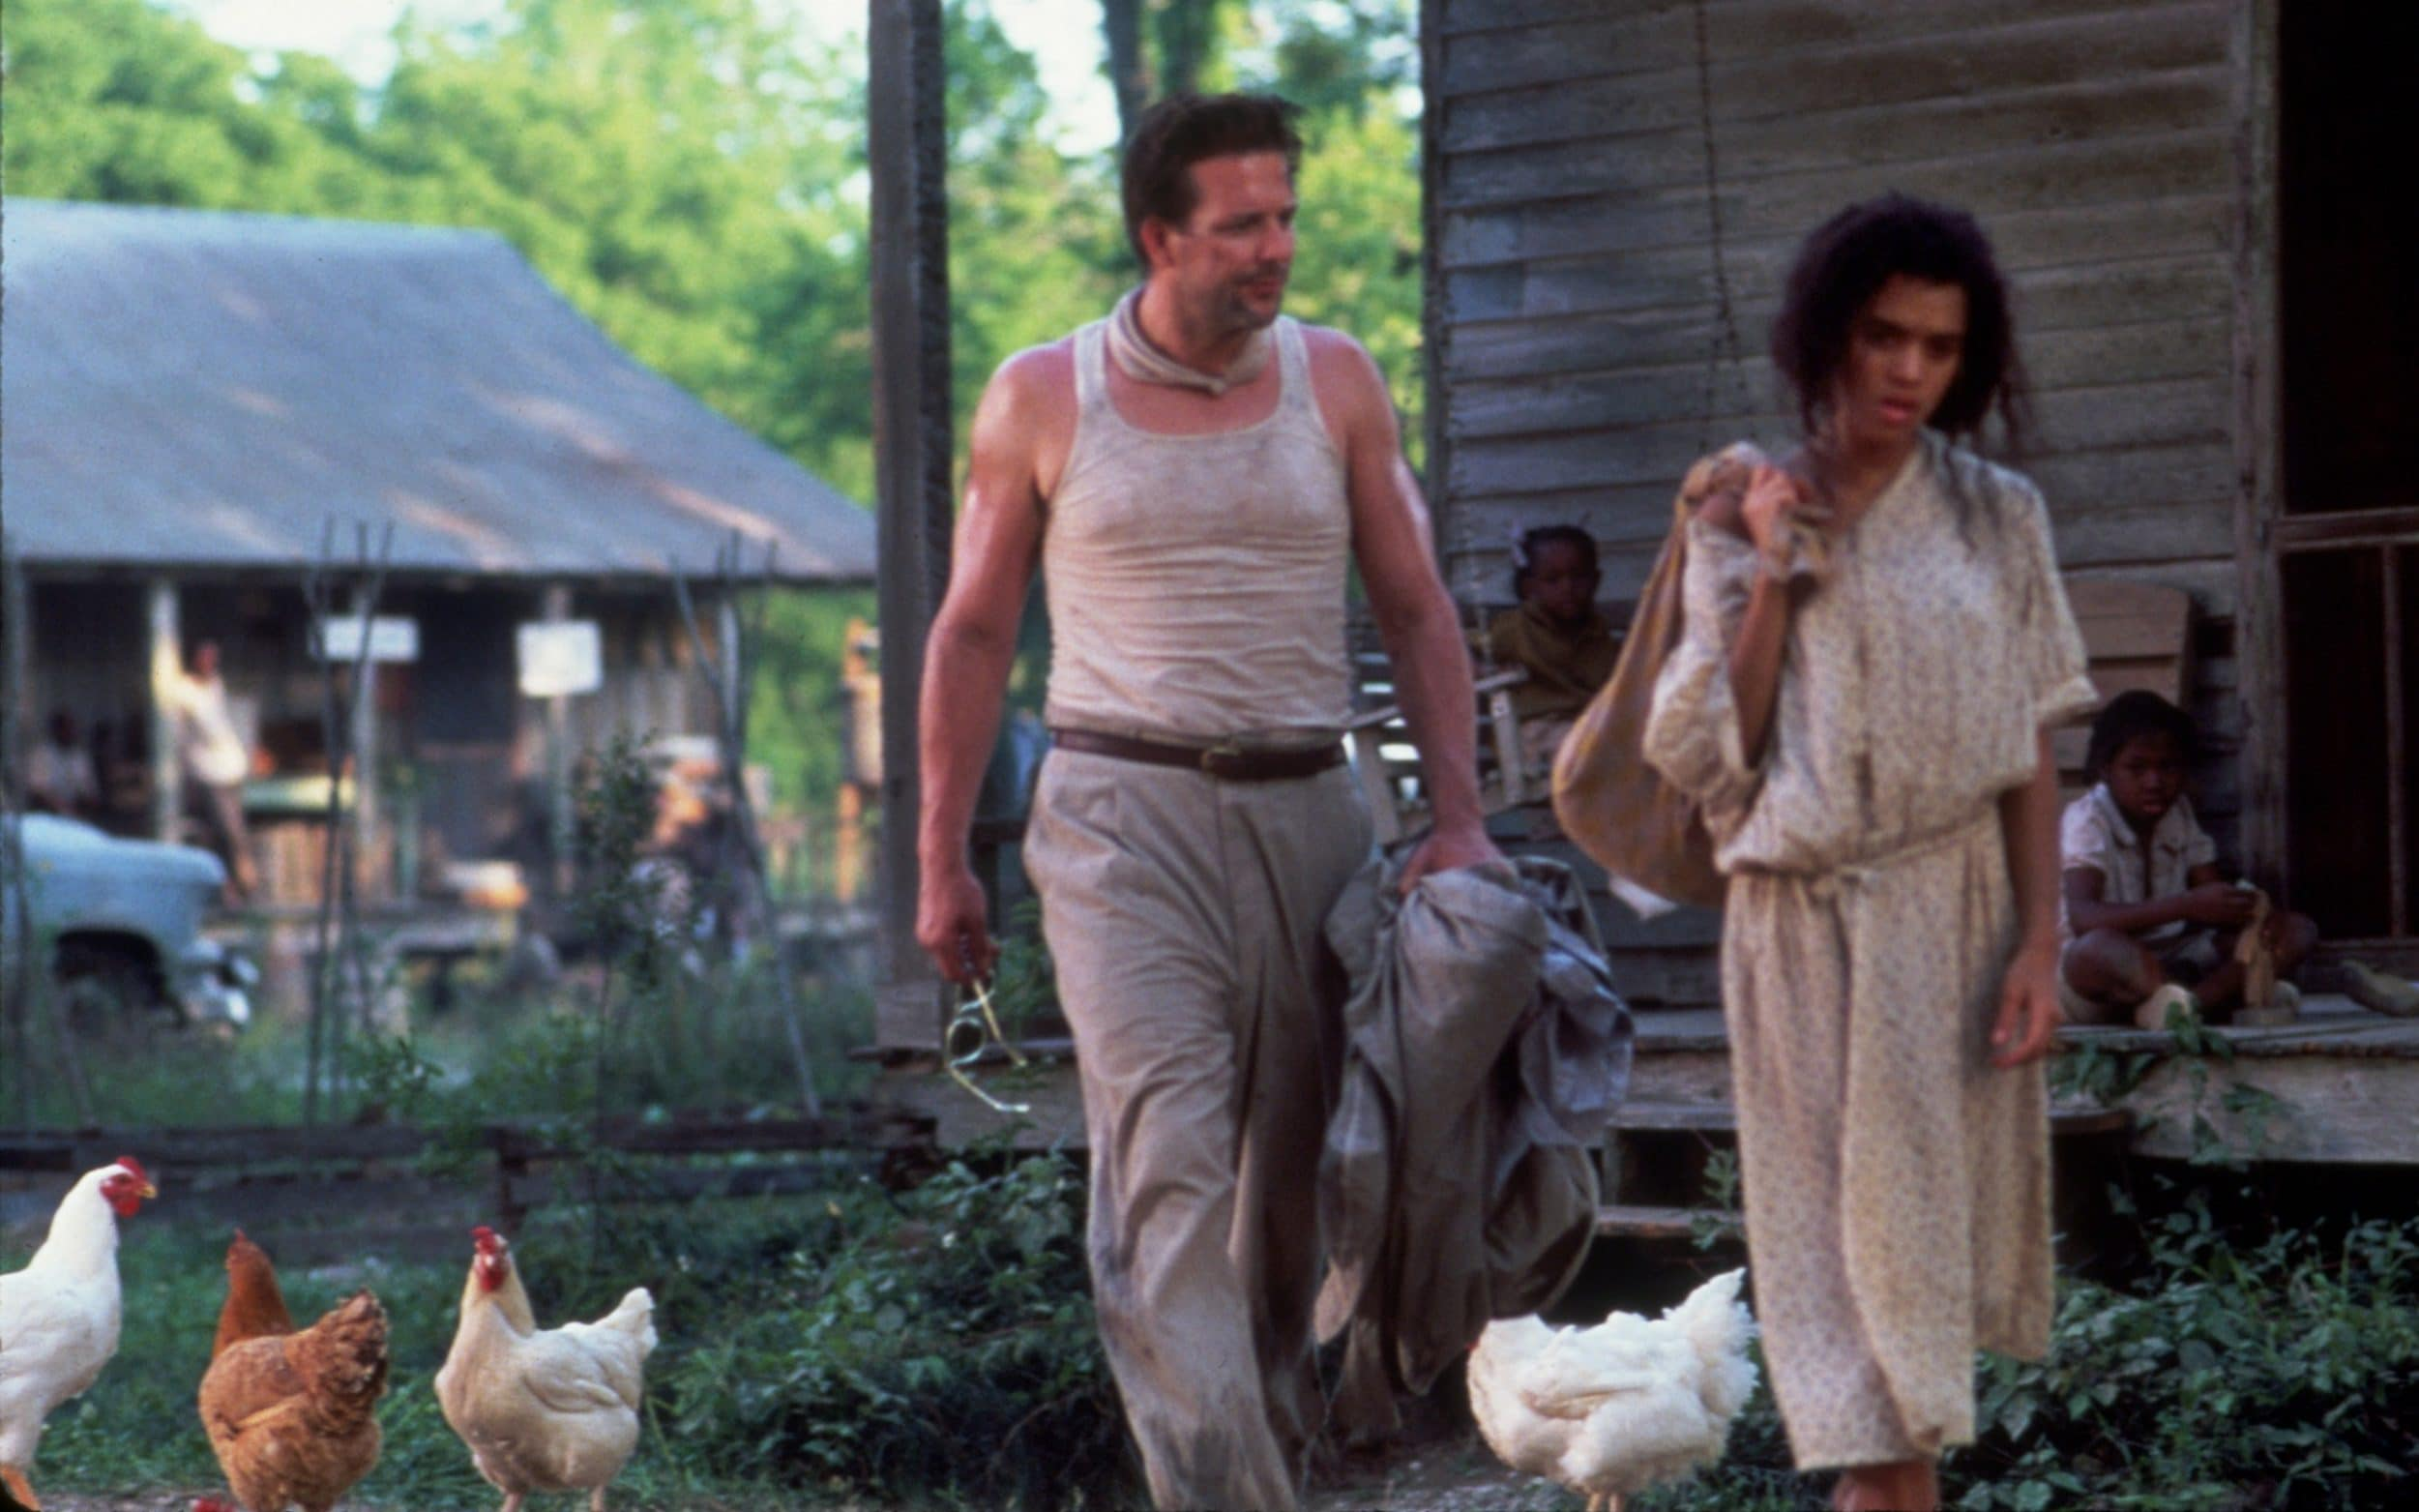
Angel Heart (Carolco International, 1987)

Slide 15
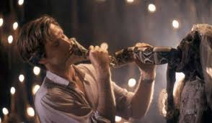
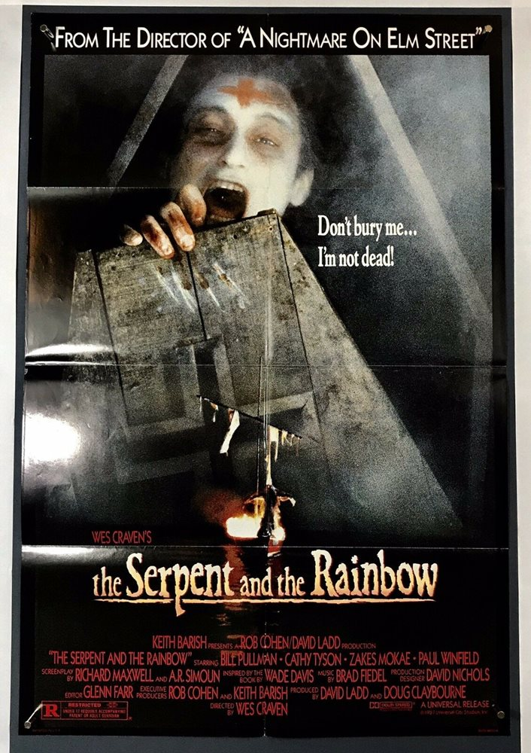
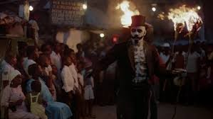
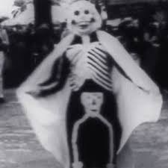
The Serpent and the Rainbow (Universal Pictures, 1988)

Slide 16
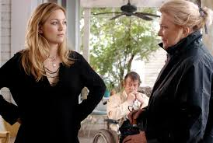
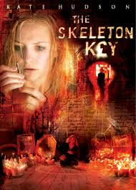
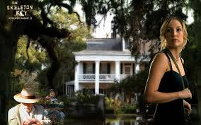
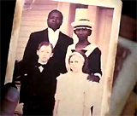
Skeleton Key (Universal Pictures 2005)

Slide 17
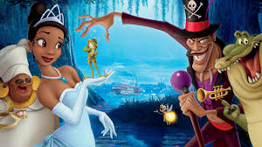
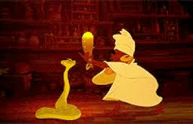
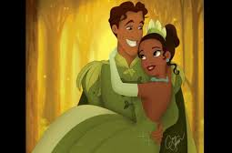
The Princess and The Frog (Walt Disney Pictures, 2009)

Slide 18
Zemětřesení, 12. 1. 2010 Goudougoudou přes 200 tis. obětí, 1,2 mil. lidí přišlo o domov

Slide 19
13. 1.,2019, Pat Robertson (CBS) – “pact with the devil”
... something happened a long time ago in Haiti, and people might not want to talk about it, they were under the heel of the French, you know, Napoleon III and whatever, and they got together and swore a pact to the devil, they said, we will serve you, if you get us free from the French, true story. And so the devil said, 'OK, it's a deal.' And they kicked the French out, the Haitians revolted and got themselves free, and ever since they have been cursed by one thing after the other, desperately poor.
Lawrence Harrison, “Haiti and the Voodoo Curse: The cultural roots of the country’s endless misery,’’ The Wall Street Journal, 5 February 2010.
https://www.wsj.com/articles/SB10001424052748704533204575047163435348660
Haiti has received billions of dollars in foreign aid over the last 50 years, and yet it remains the least developed country in the Western Hemisphere. Its indicators of progress are closer to Africa's than to those of Latin America. It has defied all development prescriptions.
Why? Because Haiti's culture is powerfully influenced by its religion, voodoo. Voodoo is one of numerous spirit-based religions common to Africa. It is without ethical content. Its followers believe that their destinies are controlled by hundreds of capricious spirits who must be propitiated through voodoo ceremonies. It is a species of the sorcery religions that Cameroonian development expert Daniel Etounga-Manguelle identifies as one of the principal obstacles to progress in Africa.
Voodoo is practiced mostly by poor Haitians, who make up the vast majority of the country's population. But all Haitians feel its influence, as one of my sons-in-law, who is Haitian and holds a graduate degree from Harvard, assures me. Wallace Hodges, an American missionary who lived in Haiti for 20 years, observed: "A Haitian child is made to understand that everything that happens is due to the spirits. He is raised to externalize evil and to understand he is in continuous danger. Haitians are afraid of each other. You will find a high degree of paranoia in Haiti.”
David Brooks, “The Underlying Tragedy”, New York Times, op-ed, 14 February 2010 https://www.nytimes.com/2010/01/15/opinion/15brooks.html
This is not a natural disaster story. This is a poverty story. As Lawrence E. Harrison explained in his book “The Central Liberal Truth,” Haiti, like most of the world’s poorest nations, suffers from a complex web of progress-resistant cultural influences. There is the influence of the voodoo religion, which spreads the message that life is capricious and planning futile. ..

Slide 20
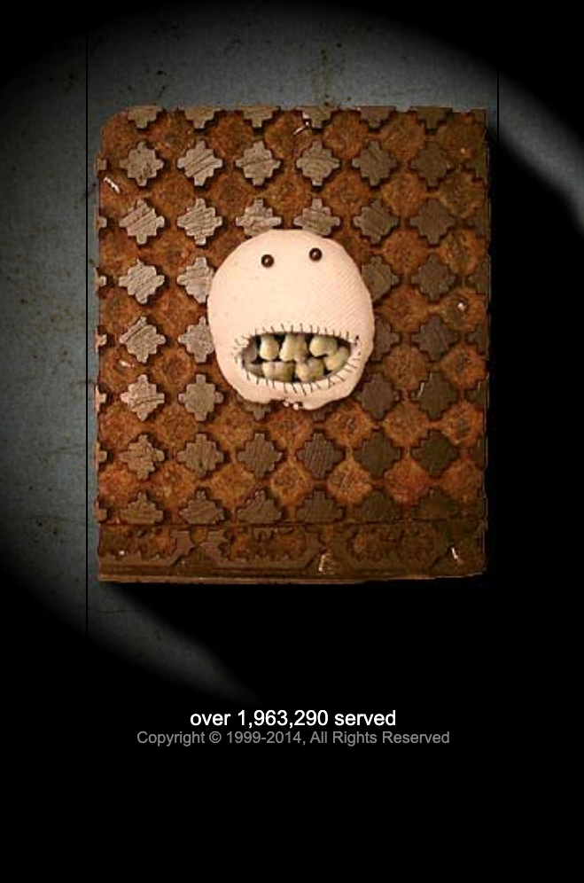
https://www.pinstruck.com/ (27.02.2021)

Slide 21
Po roce 1990

Slide 22
Joan Dayan. “Codes of Law and Bodies of Color.” New Literary History, vol. 26, no. 2, 1995, 283–308. Joan Dayan. Haiti, History, and the Gods. 1998.
„Since slaves are construed as a special kind of property, no amount of amputation, torture, or disfiguring can matter. The rules for controlling the blacks and slaves in the colonies depended on the Enlightenment strategy for human ascendancy out of a fantasy of reification. Descartes's experiment with himself to establish the idea of the white universal subject is thus recovered as a collective legal experiment to produce black nonpersons in the New World.“ (Dayan, 287)
„To read the Black Code with The Hundred and Twenty Days of Sodom is to understand that the strategies for degrading a body into mere matter – whether called "a novel" or "the law" – are both fictions that must be read as histories. The facts disclosed in both texts are so troublesome as to have either been dismissed as pornography, or as in the Case of the Code, simply forgotten.“ (Dayan, 293)

Slide 23
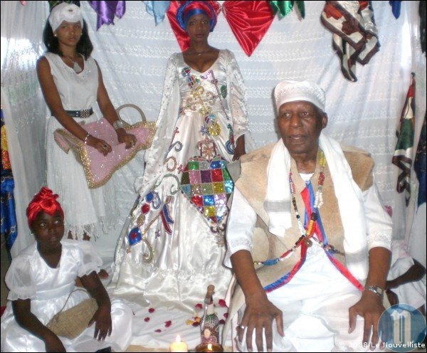
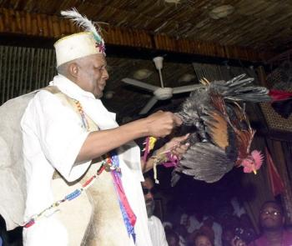
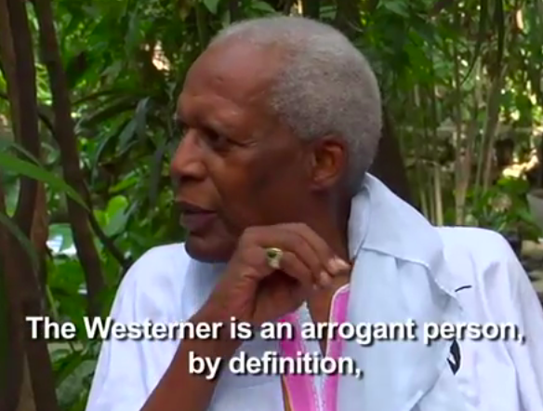
Haitské vúdú dnes
1987 ústavou zrovnoprávněna náboženství (včetně vúdú), spíše formálně.
2003 vúdú oficiálně uznáno jako náboženství (Jean-Bertrand Aristide).
2012 zrušen článek ústavy z r. 1987, který rušil tresty za pověrečné chování.
Centralizace vúdú
1990s Commission Nationale pour la Structuration de Vodou (CONAVO)
2005 Konfederasyon Nasyonal Vodou Ayisyen, KNVA (Max Beauvoir ) http://www.vodou.org/
2008 KNVA zvolila za duchovního vůdce haitského vúdú – ati – Maxe Beauvoira.
Max Gesner Beauvoir (25. 8. 1936 – 12. 9. 2015)
Notes:
23

